Slide 1
ESTABLECIMIENTO DE UN PROTOCOLO DE PROPAGACIÓN in vitro A PARTIR DE SEGMENTOS NODALES DE CUCARDA (Hibiscus rosa-sinensis), COMO ESTRATEGIA DE REFORESTACIÓN DEL ESPACIO PÚBLICO DEL DISTRITO METROPOLITANO DE QUITO
Jessica Gordón Núñez
DEPARTAMENTO DE CIENCIAS DE LA VIDA
INGENIERÍA EN BIOTECNOLOGÍA

Slide 2
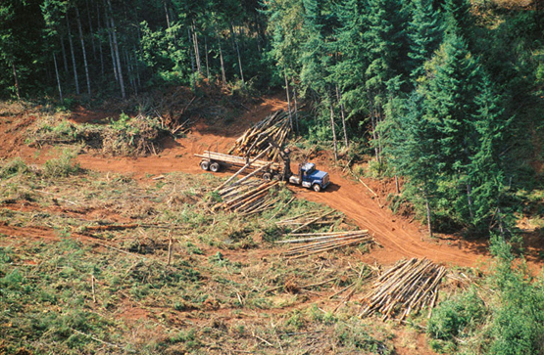
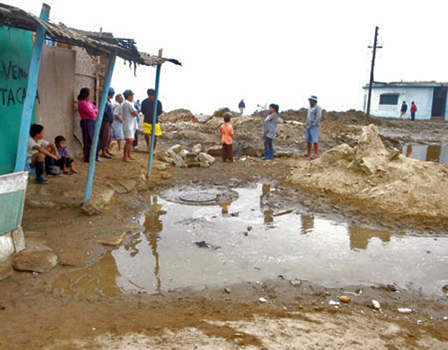
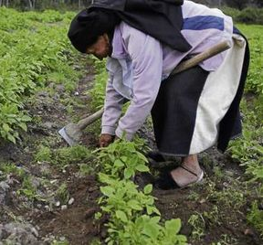
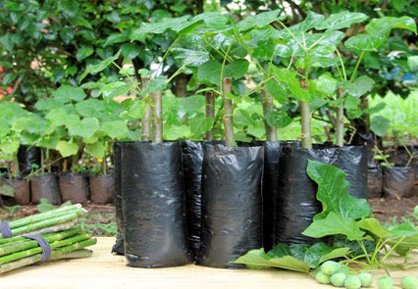
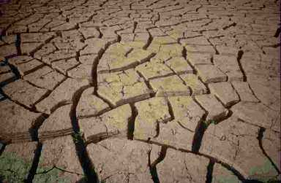
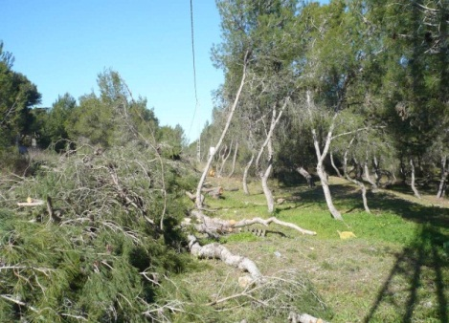
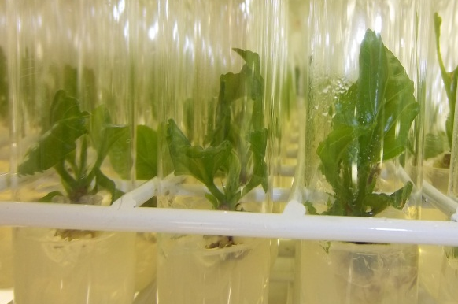
FORMULACIÓN DEL PROBLEMA
Pérdida de áreas verdes
Recuperación ecosistema
Abdelnour, A., & Escalant, J. (1994)
Bendre, A., & Kumar, A. (2009)
Abdelnour, A., & Escalant, J. (1994)
Bird, L., & Molinelli, J. (2001)
Actividades antropogénicas
Fenónemos naturales
Semillas
Estacas
Castillo, A. (2005)
Leiva, L. (2010)
Erosión del suelo
Deforestación
Cultivo in vitro

Slide 3
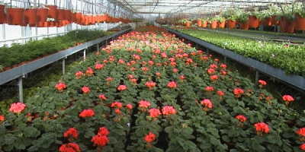
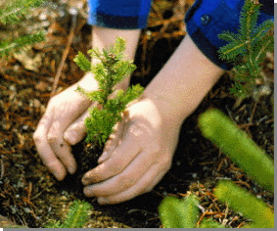
OBJETIVO GENERAL
Establecer un protocolo de propagación in vitro a partir de segmentos nodales de cucarda (Hibiscus rosa-sinensis), como estrategia de reforestación del espacio público del Distrito Metropolitano de Quito.
Kumari, S., & Pandey, K. (2011)
Leiva, L. (2010)

Slide 4
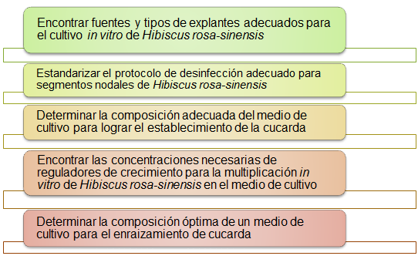
OBJETIVOS ESPECÍFICOS

Slide 5
HIPÓTESIS
Existe un protocolo de propagación in vitro de cucarda (Hibiscus rosa-sinensis) a partir de segmentos nodales, a ser utilizado como parte de la estrategia de reforestación del espacio público del Distrito Metropolitano de Quito.

Slide 6
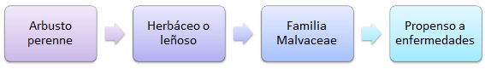
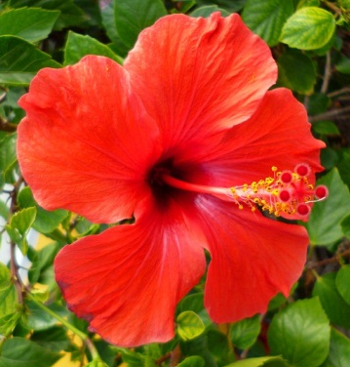
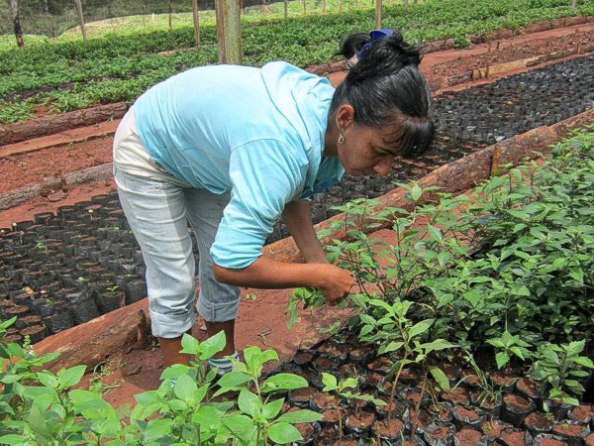
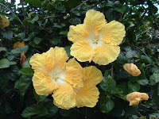
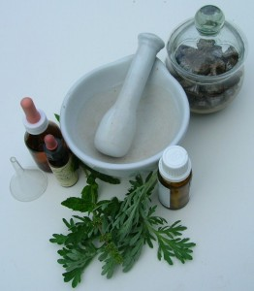
MARCO TEÓRICO
CARACTERÍSTICAS DE LA ESPECIE
Marín, J., & Moll, H. (1997)
Bendre, A., & Kumar, A. (2009)
Marín, J., & Moll, H. (1997)
Kumari, S., & Pandey, K. (2011)
Verano
Primavera (semillas)
Verano (estacas)
Beneficio ornamental y medicinal
Nombres comunes → cucarda, rosa china, cayena, pacífico

Slide 7
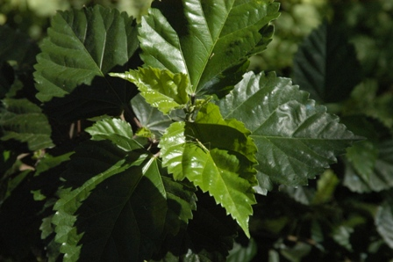
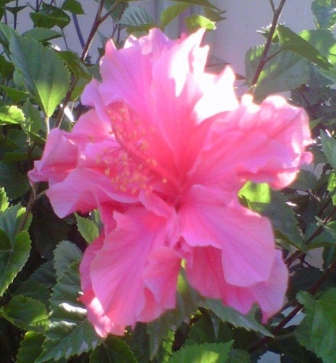
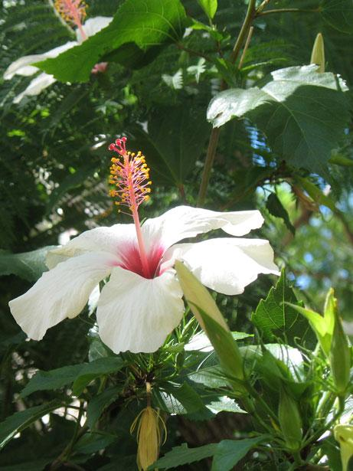
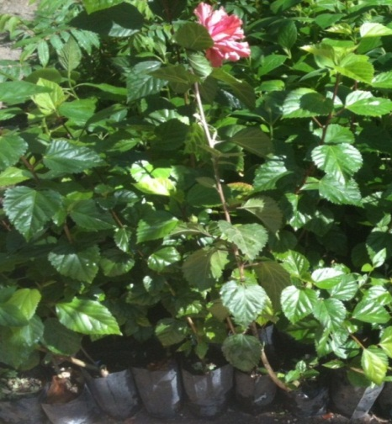
MARCO TEÓRICO
DESCRIPCIÓN BOTÁNICA
Hojas simples, alternas, de márgenes dentados
Ápice es agudo y por su base es cuneiforme
Flores solitarias axilares en forma de embudo
Cinco pétalos de 10 cm de ancho,
Flor variable carmesí anaranjado amarillo o blanco
Arbusto de 5 m, reproducción sexual y asexual

Slide 8
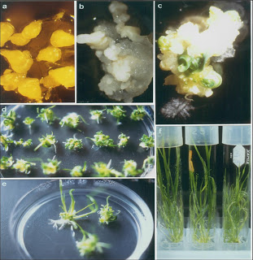
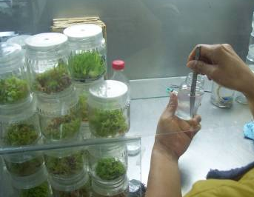
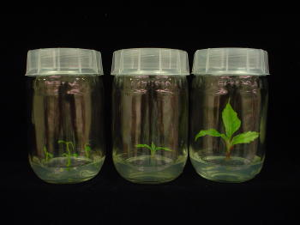
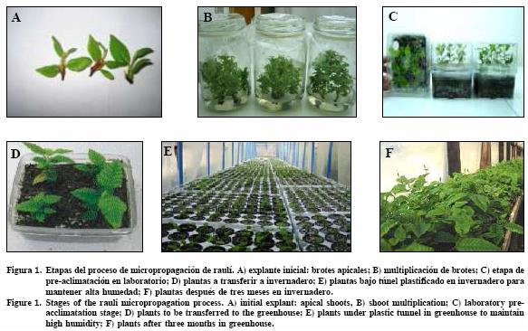
MARCO TEÓRICO
CULTIVO DE TEJIDOS VEGETALES
Explante
Totipotencialidad celular
Ortiz, G. (2009)
Ortiz, G. (2009)
Ortiz, G. (2009)
Cultivo de tejidos
Ramírez, A. (2008)
Ramírez, A. (2008)
Organogénesis directa
Recalde, C. (2007)
Recalde, C. (2007)
Recalde, C. (2007)

Slide 9
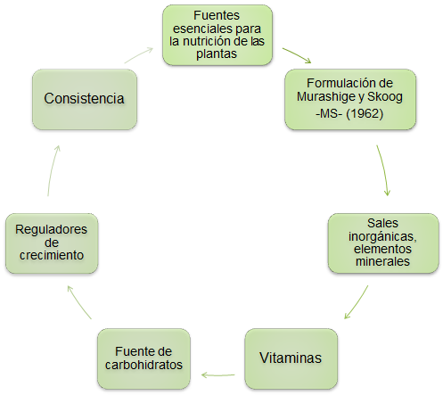
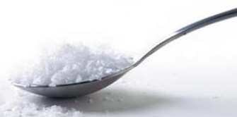
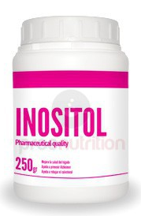
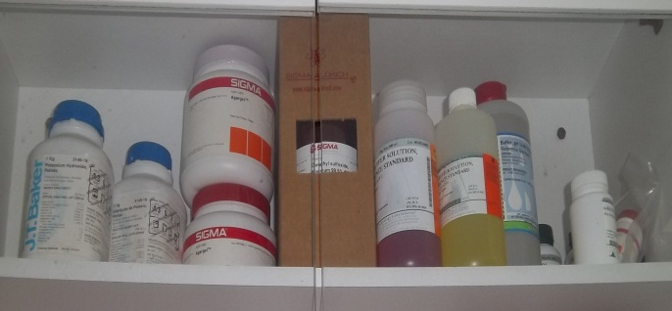
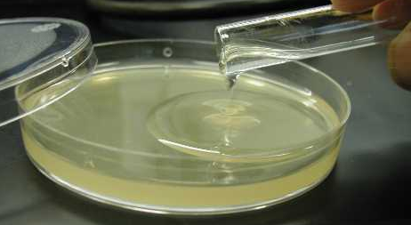
MARCO TEÓRICO
Medición pH
MEDIOS DE CULTIVO
Rueda, D. (2007)
Auxinas
Citoquininas
Giberelinas
Rueda, D. (2007)

Slide 10

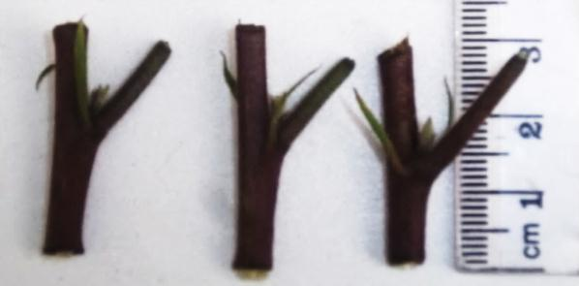
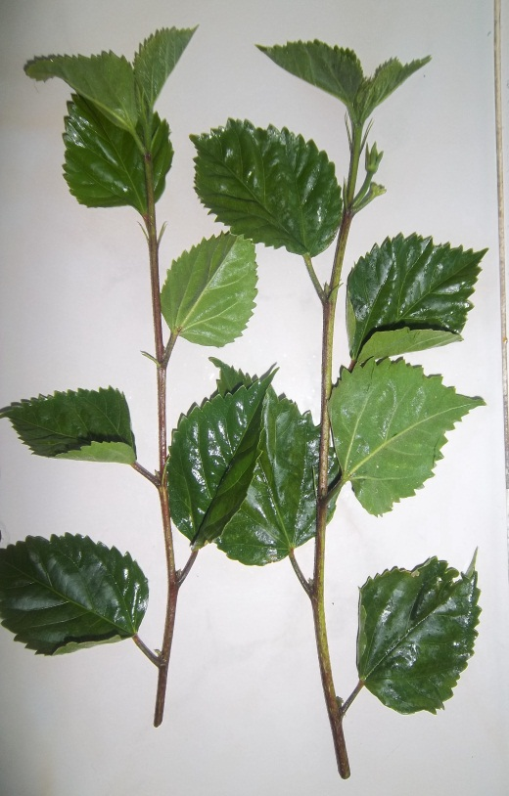
MATERIALES Y MÉTODOS
FASE DE CAMPO
Tratamiento fitosanitario cada 15 días por aspersión entre las 8 y las 9 de la mañana
Protegidas de condiciones ambientales: lluvia, vientos, sequía
Procesamiento explantes
Recolección material vegetal
Plantas 3 años Etapa de maduración menos lignificada
Corte hojas, no peciolo
Segmentos nodales de 3 cm de longitud

Slide 11
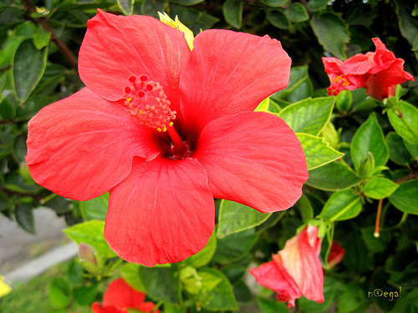
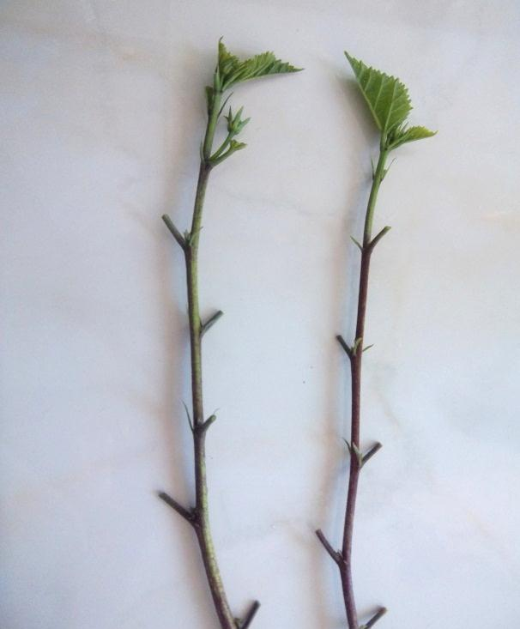
MATERIALES Y MÉTODOS
FASE DE LABORATORIO
Ensayos preliminares
Utilización segmentos nodales
Marín, J., & Moll, H. (1997)
Yema apical
Análisis del crecimiento
segmentos nodales en partes altas y bajas del arbusto
Primer segmento nodal
Respuesta al cultivo in vitro
Segmentos en partes altas

Slide 12

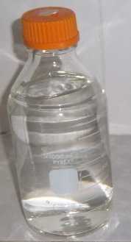
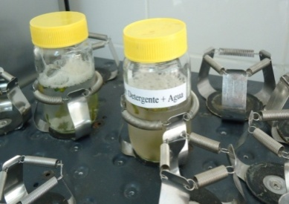
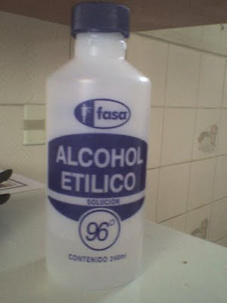
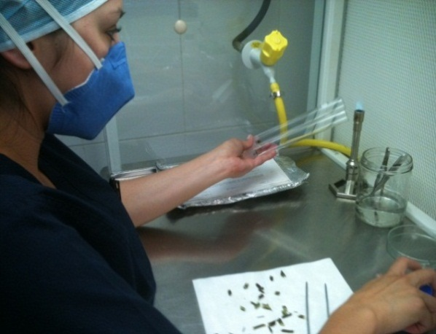
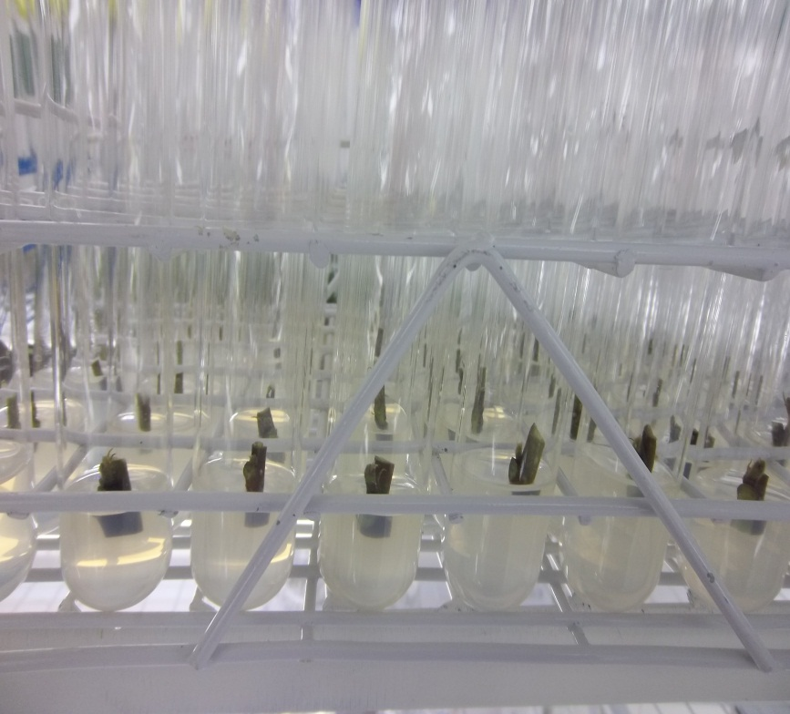
MATERIALES Y MÉTODOS
Desinfección explantes
Tabla 1. Tratamientos de desinfección
Tratamiento | Concentración cloro (%)
T1 | 25
T2 | 30
T3 | 40
T4 | 50
T5 | 60
Segmento nodal
Agua destilada estéril
Lavado detergente
+ Tween 20
Alcohol al 70% 30 s
Aplicación de los tratamientos
Variables evaluadas:
Contaminación
Necrosis
Oxidación
Viabilidad
Temperatura: 25 ºC
Fotoperiodo: 12 h luz/12 h oscuridad
21 días

Slide 13
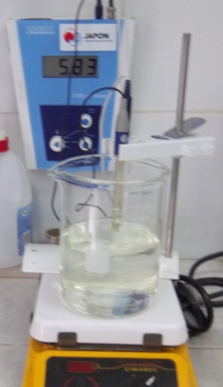
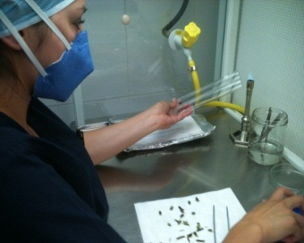
MATERIALES Y MÉTODOS
Establecimiento explantes
Tabla 2. Tratamientos de establecimiento
Medio de cultivo | Concentración de BAP (mg.L⁻¹)
 | 0 | 0,1 | 0,3 | 0,5
MS | T1 | T2 | T3 | T4
MS ½ | T5 | T6 | T7 | T8
MSVG | T9 | T10 | T11 | T12
MSVG ½ | T13 | T14 | T15 | T16
Preparación medio de cultivo
Aplicación de los tratamientos
Temperatura: 25 ºC
Fotoperiodo: 12 h luz/12 h oscuridad
21 días
Variables evaluadas:
Longitud de brotes
Coloración de las hojas Explante inicial nueva.
Desinfección explantes

Slide 14
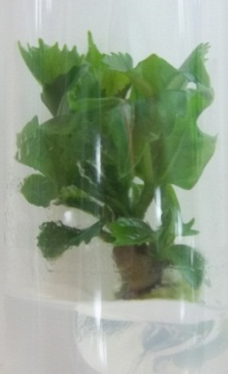
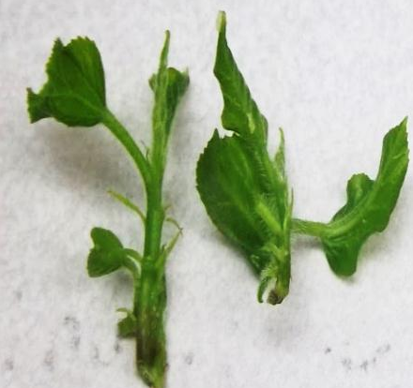
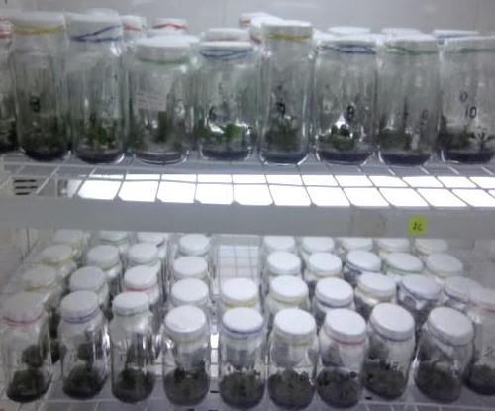
MATERIALES Y MÉTODOS
Multiplicación explantes
Tabla 3. Tratamientos de propagación
Medio de cultivo | Concentración de BAP (mg.L⁻¹) | Concentración de AIA (mg.L⁻¹)
 |  | 0 | 0,01 | 0,02 | 0,03
MS + Vitaminas MS | 0 | T1 | T2 | T3 | T4
 | 0,5 | T5 | T6 | T7 | T8
 | 0,8 | T9 | T10 | T11 | T12
 | 1 | T13 | T14 | T15 | T16
 | 1,5 | T17 | T18 | T19 | T20
* Se agregó 6.67 mg.L⁻¹ AG₃ y 0.2 g.L⁻¹ CA
Aplicación de los tratamientos
Preparación medio de cultivo
Temperatura: 25 ºC
Fotoperiodo: 12 h luz/12 h oscuridad
Variables evaluadas:
% inducción brotes
Índice de propagación
Número de brotes.
Explantes establecidos
Corte desde la base
Incubación

Slide 15
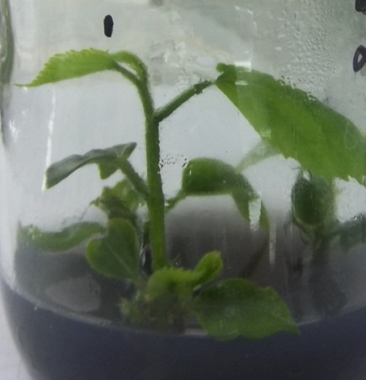
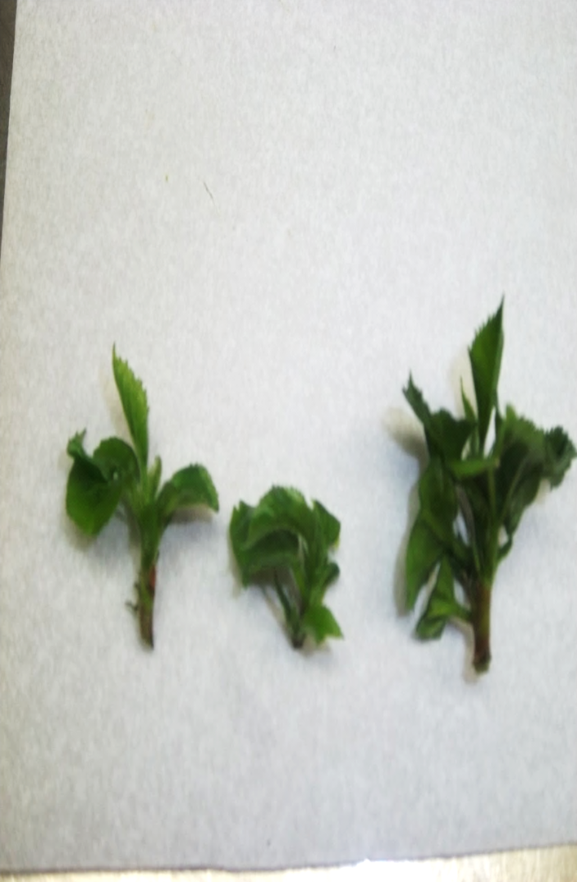
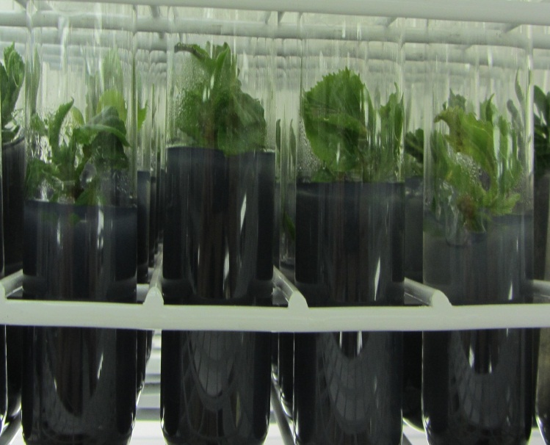
MATERIALES Y MÉTODOS
Enraizamiento explantes
Tabla 4. Tratamientos de enraizamiento
Medio de cultivo | Concentración de AIB (mg.L⁻¹)
 | 0 | 0,5 | 1 | 1,5 | 2
MS + 30 g.L⁻¹ sacarosa | T1 | T2 | T3 | T4 | T5
MS + 20 g.L⁻¹ sacarosa | T6 | T7 | T8 | T9 | T10
* Se agregó 1 g.L⁻¹ CA
Aplicación de los tratamientos
Preparación medio de cultivo
Temperatura: 25 ºC
Fotoperiodo: 12 h luz/12 h oscuridad
30-60 días
Variables evaluadas:
% plántulas enraizadas
Tiempo de enraizamiento
Categorías.
Corte de los brotes
Incubación en medio de enraizamiento

Slide 16
RESULTADOS Y DISCUSIÓN
Ensayos preliminares
Yemas apicales
Alto porcentaje de oxidación
Segmentos nodales
Alto porcentaje de viabilidad
Introducción hasta quinto segmento nodal
Figura 1. Viabilidad y descarte de yemas axilares y segmentos nodales por oxidación
1 segmentos nodales
2 yemas apicales

Slide 17
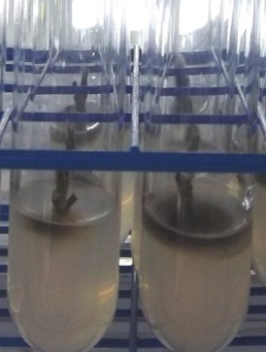
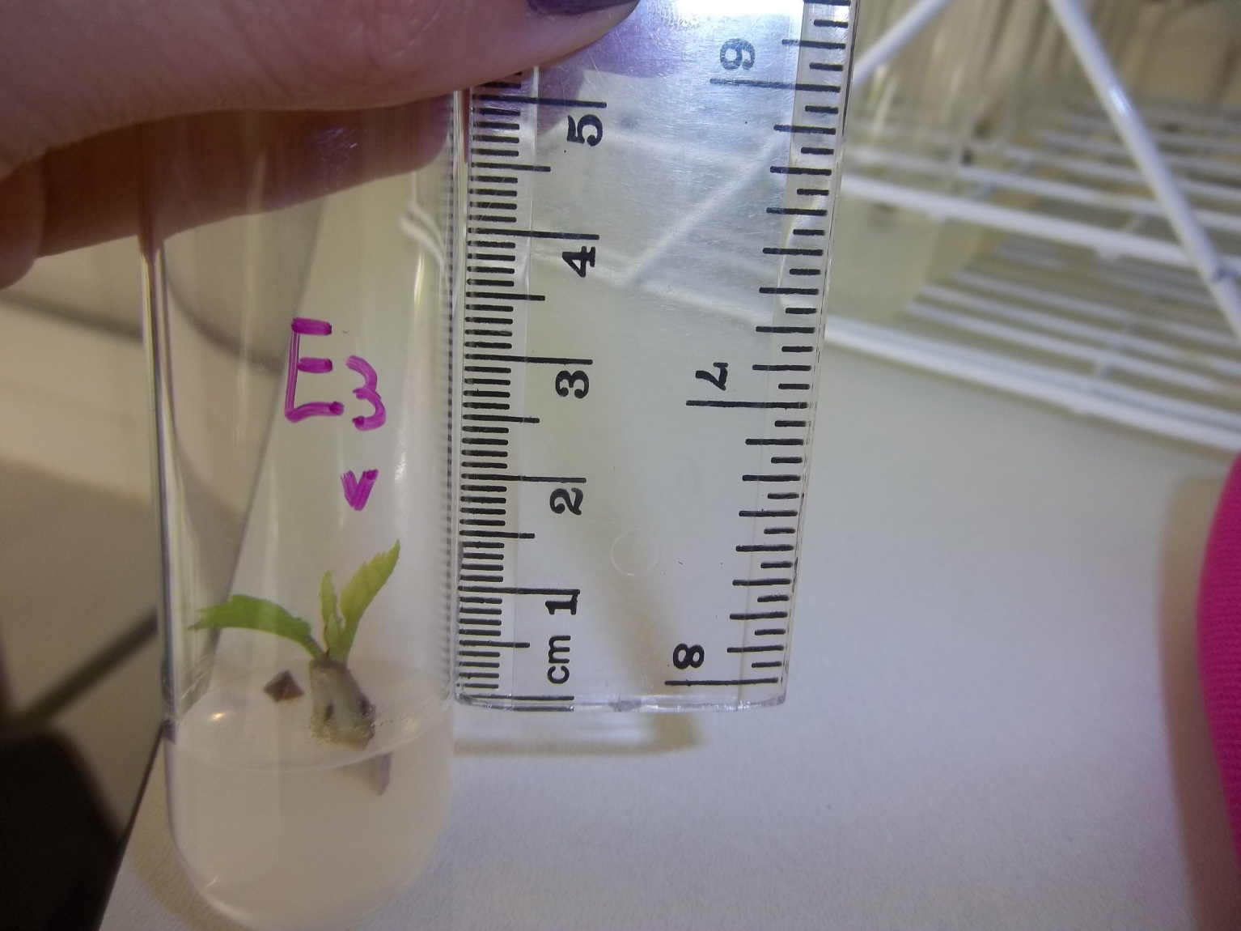
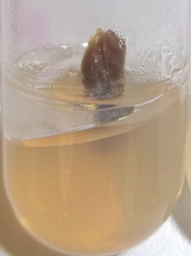
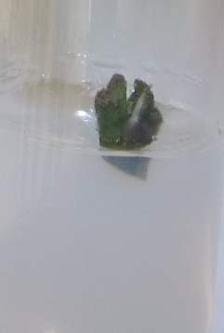
RESULTADOS Y DISCUSIÓN
Desinfección explantes
Tabla 5. Resultados de las variables evaluadas en la fase de desinfección
Concentración de cloro | Frecuencia (%)
 | Explantes viables | Explantes contaminados | Explantes necrosados | Explantes oxidados
25% (T1) | 70 | 30 | 0 | 0
30% (T2) | 90 | 10 | 0 | 0
40% (T3) | 60 | 30 | 10 | 0
50% (T4) | 50 | 10 | 40 | 0
60% (T5) | 40 | 10 | 20 | 30
Contaminación fúngica
Explante desinfectado
Oxidación
Necrosis
p = 0,0667 (C)
p = 0,0896 (V)
p = 0,0012 (N)
p = 0,0162 (O)
Figura 2. Porcentajes de contaminación, necrosis, oxidación y viabilidad

Slide 18
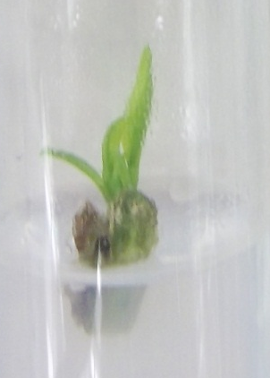


RESULTADOS Y DISCUSIÓN
Desinfección explantes
Desinfección 25%
Desinfección 30%
Desinfección 60%
p = 0,0017 (1 semana)
p = 0,0003 (2 semana)
p = 0,1082 (3 semana)
Figura 3. Crecimiento de los brotes por tratamiento
durante 3 semanas

Slide 19
RESULTADOS Y DISCUSIÓN
Establecimiento explantes
Figura 4. Crecimiento de los explantes en medio MS con diferentes concentraciones de BAP
Figura 5. Crecimiento de los explantes en medio MS ½ con diferentes concentraciones de BAP
p = 0,0009 (1 semana)
p < 0,0001 (2 semana)
p < 0,0001 (3 semana)
p < 0,0001 (1 semana)
p < 0,0001 (2 semana)
p < 0,0001 (3 semana)

Slide 20
RESULTADOS Y DISCUSIÓN
Establecimiento explantes
Figura 6. Crecimiento de los explantes en medio MSVG con diferentes concentraciones de BAP
Figura 7. Crecimiento de los explantes en medio MSVG ½ con diferentes concentraciones de BAP
p = 0,0282 (1 semana)
p = 0,4375 (2 semana)
p = 0,4862 (3 semana)
p = 0,9557 (1 semana)
p = 0,0211 (2 semana)
p = 0,2102 (3 semana)

Slide 21

RESULTADOS Y DISCUSIÓN
Establecimiento explantes
Figura 8. Crecimiento de los explantes en los diferentes medios de cultivo utilizados
Figura 9. Crecimiento de los explantes en el medio MS por análisis LSD Fisher
p < 0,0001
p < 0,0001

Slide 22



RESULTADOS Y DISCUSIÓN
Multiplicación explantes
Tabla 6. Valores de IP en los diferentes tratamientos (cp1)
Concentración de BAP (mg.L⁻¹) | Concentración de AIA (mg.L⁻¹)
 | 0 | 0,01 | 0,02 | 0,03
 | Índice de propagación
0 | 1,63 | 1,63 | 2,00 | 1,60
0,5 | 1,70 | 1,29 | 1,40 | 1,60
0,8 | 1,50 | 1,38 | 1,44 | 1,70
1 | 1,44 | 2,60 | 1,90 | 1,50
1,5 | 1,20 | 1,40 | 1,70 | 1,50
p = 0,0509
Figura 10. Número de brotes por tratamiento

Slide 23



RESULTADOS Y DISCUSIÓN
Multiplicación explantes
Ciclos de propagación con subcultivos
Sin carbón activado
Con carbón activado
%H_{R} = 100% papel aluminio
%H_{R} < 50% gasas
Una semana → cuarteo medio de cultivo

Slide 24


RESULTADOS Y DISCUSIÓN
Multiplicación explantes
Tabla 7. Porcentaje de inducción de brotes múltiples (cp1)
Concentración de BAP (mg.L⁻¹) | Concentración de AIA (mg.L⁻¹)
 | 0 | 0,01 | 0,02 | 0,03
 | % inducción de brotes múltiples
0 | 50 | 62.5 | 70 | 50
0,5 | 60 | 29 | 40 | 50
0,8 | 50 | 37.5 | 44.4 | 60
1 | 44.4 | 80 | 70 | 50
1,5 | 20 | 40 | 60 | 50
Tabla 8. Valores de IP en los diferentes tratamientos (cp2)
Concentración de BAP (mg.L⁻¹) | Concentración de AIA (mg.L⁻¹)
 | 0 | 0,01 | 0,02 | 0,03
 | Índice de propagación
0 | 1,60 | 1,56 | 2,30 | 1,50
0,5 | 1,67 | 1,47 | 1,40 | 1,65
0,8 | 1,30 | 1,30 | 1,40 | 1,60
1 | 1,12 | 2,67 | 2,00 | 1,42
1,5 | 1,20 | 1,41 | 1,30 | 1,50
p = 0,05

Slide 25




RESULTADOS Y DISCUSIÓN
Enraizamiento explantes
Tabla 9. Porcentaje de explantes enraizados por tratamiento
Medio de cultivo | Concentración de AIB (mg.L⁻¹)
 | 0 | 0,5 | 1 | 1,5 | 2
 | % explantes enraizados
MS + 30 g.L⁻¹ sacarosa | 90% | 60% | 33,3% | 87,5% | 14,29%
MS + 20 g.L⁻¹ sacarosa | 0% | 10% | 20% | 0% | 0%
Tabla 10. Aparición de raíces en los diferentes tratamientos
Tratamiento (30 g.L⁻¹ sacarosa) | Aparición raíz | Tratamiento (20 g.L⁻¹ sacarosa) | Aparición raíz
T1 | 30-40 días | T6 | Ausencia raíz
T2 | 44-58 días | T7 | 60 días
T3 | 44-58 días | T8 | 60 días
T4 | 37-58 días | T9 | Ausencia raíz
T5 | 37-58 días | T10 | Ausencia raíz

Slide 26



RESULTADOS Y DISCUSIÓN
Enraizamiento explantes
CATEGORÍAS DE ENRAIZAMIENTO
Ausencia raiz
Escasa presencia de raíz
Figura 11. Categorías según la presencia o ausencia de raíz en los tratamientos
p < 0,0001
Moderada presencia de raiz
Abundante raiz

Slide 27

CONCLUSIONES
Con el tratamiento T2 (30% Cl) se logró un alto porcentaje de desinfección de los segmentos nodales (90%) sin presentar oxidación o necrosis en ninguno de ellos.
La coloración de las hojas de las plántulas indican su vigorosidad y si los nutrientes del medio son adecuados para su crecimiento o, por otro lado, si la desinfección fue demasiado agresiva.
El mejor tratamiento para el establecimiento de los explantes fue el T3 (MS + 0,3 mg.L⁻¹ BAP) se logró obtener plántulas de hasta 3 cm de longitud, hojas de coloración verde oscuro y no se formó callo.
Para la propagación in vitro de cucarda el mejor tratamiento fue el T14 (1 mg.L⁻¹ BAP; 0,01 mg.L⁻¹ AIA) se obtuvo hasta cuatro brotes por explante y un 80% de inducción de brotes múltiples.

Slide 28
CONCLUSIONES
La utilización de gasas permitió la salida del etileno debido a las condiciones de estrés. Es necesario realizar dos subcultivos, a pesar de la presencia de la fina capa de plástico con agujeros.
Para el enraizamiento de los explantes, el mejor tratamiento fue el T1 (MS + 1 g.L⁻¹ CA + 30 g.L⁻¹ sacarosa) con el que se obtuvo mayor número de explantes enraizados en un menor tiempo.
Al aumentar la cantidad de sacarosa en el medio de cultivo para la etapa de enraizamiento se favorece al desarrollo más temprano de raíces de cucarda.
La utilización de tapas plásticas para enraizar en lugar de gasas permitió un bajo intercambio, en donde los niveles hormonales de las plántulas disminuyen el estrés fisiológico y por ende la presencia de etileno.

Slide 29
RECOMENDACIONES
Con el fin de obtener plántulas de cucarda libres de contaminación, es recomendable realizar un pre tratamiento de las plantas donadoras de explantes.
Para obtener un grupo homogéneo de plántulas, es necesario tomar hasta el quinto segmento nodal del arbusto ya que las primeras porciones tienden a la oxidación y las porciones finales no a dan lugar plantas saludables.
En la etapa de propagación de cucarda, es necesario utilizar gasas para la salida del etileno, y para evitar la intoxicación y muerte de los explantes es recomendable realizar un subcultivo pasado una semana.
Recomiendo realizar un estudio de la micropropagación de cucarda utilizando diferentes técnicas de eliminación de etileno, tal como el método químico, con ácido salicílico; o a su vez, la utilización de un medio de Murashige y Skoog con la modificación de Van der Salm, ya que puede porporcionar mejores resultados respecto al método físico probado.
Para evitar la presencia excesiva de outliers en los análisis estadísticos que se realicen, es recomendable realizar un estudio de las plantas in vitro de mejores características para llevar a cabo su producción masiva.

Slide 30





GRACIAS

Slide 31
BIBLIOGRAFÍA
Abedini, W. (2002). Biotecnología aplicada a la produccción vegetal.
Alcorcés, N. (2009). Estudios citogenéticos de Hibiscus sabdariffa L. (Malvaceae). Monogas: Universidad de Oriente.
Almodóvar, W. (1998). Enfermedades de los hidropónicos. Departamento de Agricultura de los Estados Unidos.
Bhalla, S., Abdullah, J., Sreeramanan, S., & Karuthan, C. (2009). Shoots induction from Hibiscus rosa-sinensis nodal explant using N6-benzylaminopurine (BAP). Research Journal of Agriculture and Biological Sciences, 5(4), 403-410.
Bird, L., & Molinelli, J. (2001). Cuidado y protección de bosques y áreas verdes. Agencia de Protección al Ambiente y Desarrollo Sustentable del Municipio de Puebla.
Daughtrey, M. (2001). Plagas y enfermedades de pantas de maceta con flores . The American Phytopathological Sociaty .
Distrito Metropolitano de Quito. (2012). Personal Municipal participa en campaña de reforestación. Agencia pública de noticias de Quito.
De la Torre, L., Navarrete, H., Muriel, P., Macía, M., & Balslev, H. (2008). Enciclopedia de las plantas útiles del Ecuador (Primera ed.). Herbario QCA.
Hermida, M. (2010). Conocer, valorar, preservar. Verde Chaco.
Interagency Taxonomic Information System ITIS. (2012). Catalogue of Life. Retrieved julio 21, 2012, from www.catalogueoflife.org/
Jácome, A. (2011). Microporpagación in vitro de la especie endémica Jiguerón (Aegiphila ferruginea) para la producción masiva y conservación de esta especie en peligro de extinción. Quito: ESPE.
Montiel, M. (1999). Introducción a la Flora de Costa Rica. Universidad de Costa Rica.
Ortiz, G. (2009). Flora ornamental española: Aspectos históricos y principales especies . Monografías Boutelaua.
Roca, W., & Mogrinski, M. (1991). Cultivo de tejidos en la agricultura: Regeneración de plantas: embriogénesis y organogénesis. Colombia: Centro Internacional de Agricultura Tropical.
Zaragoza, J. (2007). Atlas Todo Fauna. Retrieved julio 21, 2012, from www.todofauna.com

Slide 32

Figura 3. Botánica de la cucarda

Slide 33

Figura 2. Biosíntesis de etileno en las plantas

Slide 34

Figura 3. Carta Psicrométrica

